Slide 1


北京大学
分布式电影推荐系统
指导教师：张齐勋
小组成员：卢意 王景余 高佳皓 岳晓琴 李延铖

Slide 2
项目分工
工作内容 | 负责人
分布式平台搭建，系统集成 | 卢意、岳晓琴
电影推荐算法scala程序设计 | 王景余、李延铖
Node.js前端设计与开发 | 高佳皓

Slide 3
CONTENT
01
项目简介
02
系统架构设计
03
数据集简介
04
系统开发
05
系统展示

Slide 4

01 项目简介
随着经济社会的发展，人们对空闲时间的娱乐活动有了更高的追求，电影成为一种最普遍的娱乐方式。如何为每一位观众找到适合自己的影片成为一个值得关注的问题。

Slide 5
项目简介
电影推荐系统就是根据每一个用户的个人喜好、行为习惯等信息，结合其已有的观影记录，为每一个用户进行个性化的电影推荐。在系统初始阶段，每个用户对十个不同的电影评分，使用协同过滤推荐算法对不同的用户进行推荐，展示与其类型相似用户的高分电影。
本项目基于华为云平台，建立了一个包括多个节点的分布式电影推荐系统，项目设计数据采集与处理，推荐算法开发和前后端开发，涵盖Linux、MySQL、Hadoop、Spark、IntelliJ IDEA、Kettle、Node.js等系统和软件的安装与使用方法，采用Scala语言编写Spark程序。

Slide 6
02 系统架构设计
电影推荐系统采用三层框架设计，分别是表现层，服务层和数据层；本项目基于5台华为云主机搭建了5节点的Hadoop集群和Spark集群。

Slide 7
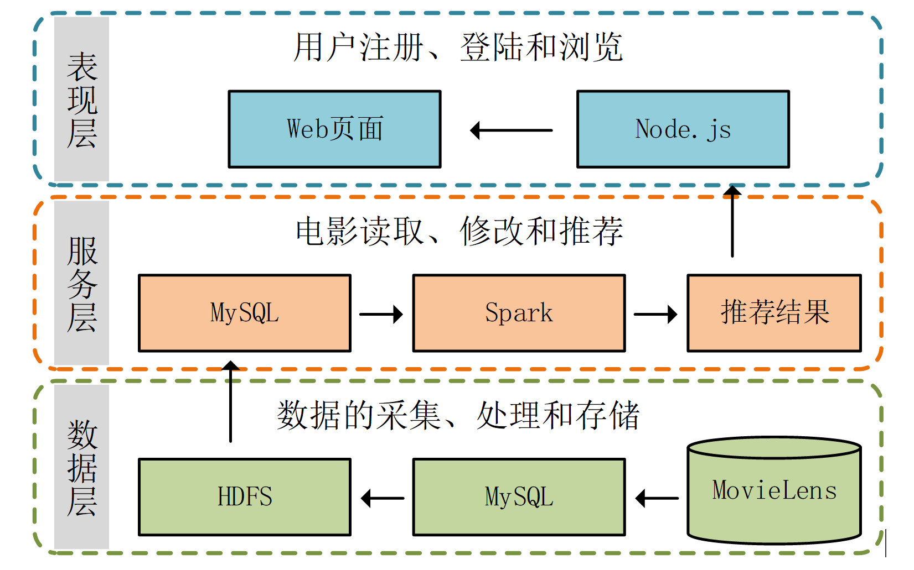
架构设计
数据层
使用ETL软件Kettle将数据集中的数据清洗并存放到HDFS中。
服务层
读取数据，用户查询，电影的管理与推荐，主要包括分布式大数据系统后端的Spark和MySQL开发。
表现层
用户登录、注册、评分和观看推荐电影等功能，通过Node.js实现前端网页的开发。
图1 系统架构设计

Slide 8

架构设计
图1 系统实现过程示意图

Slide 9
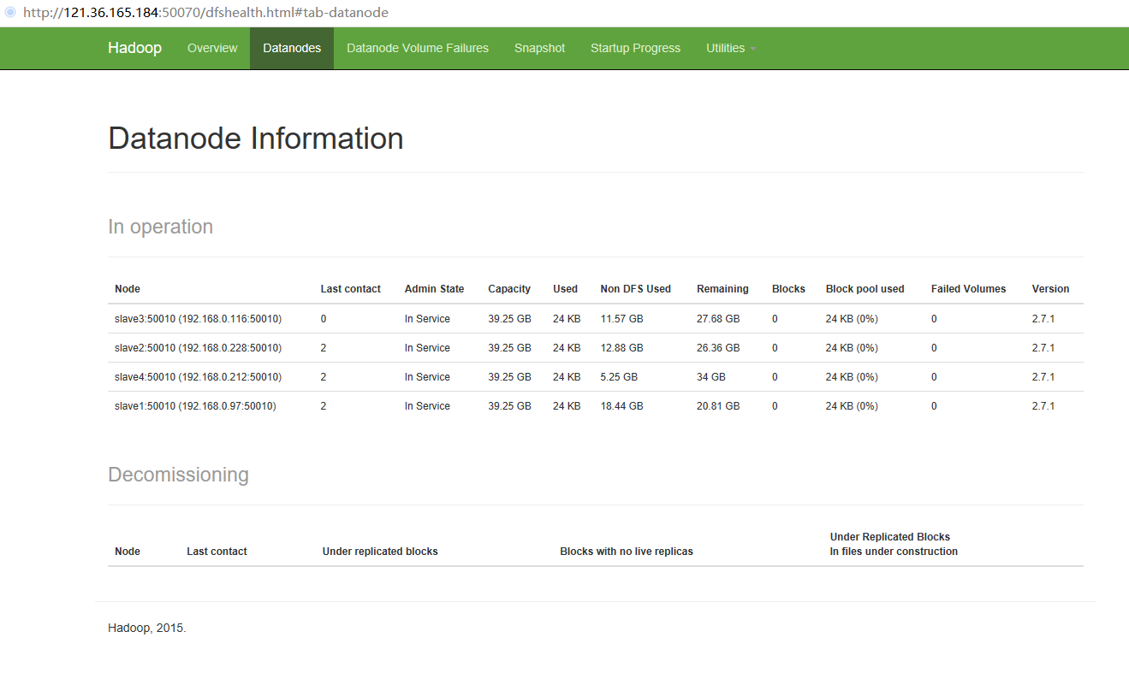
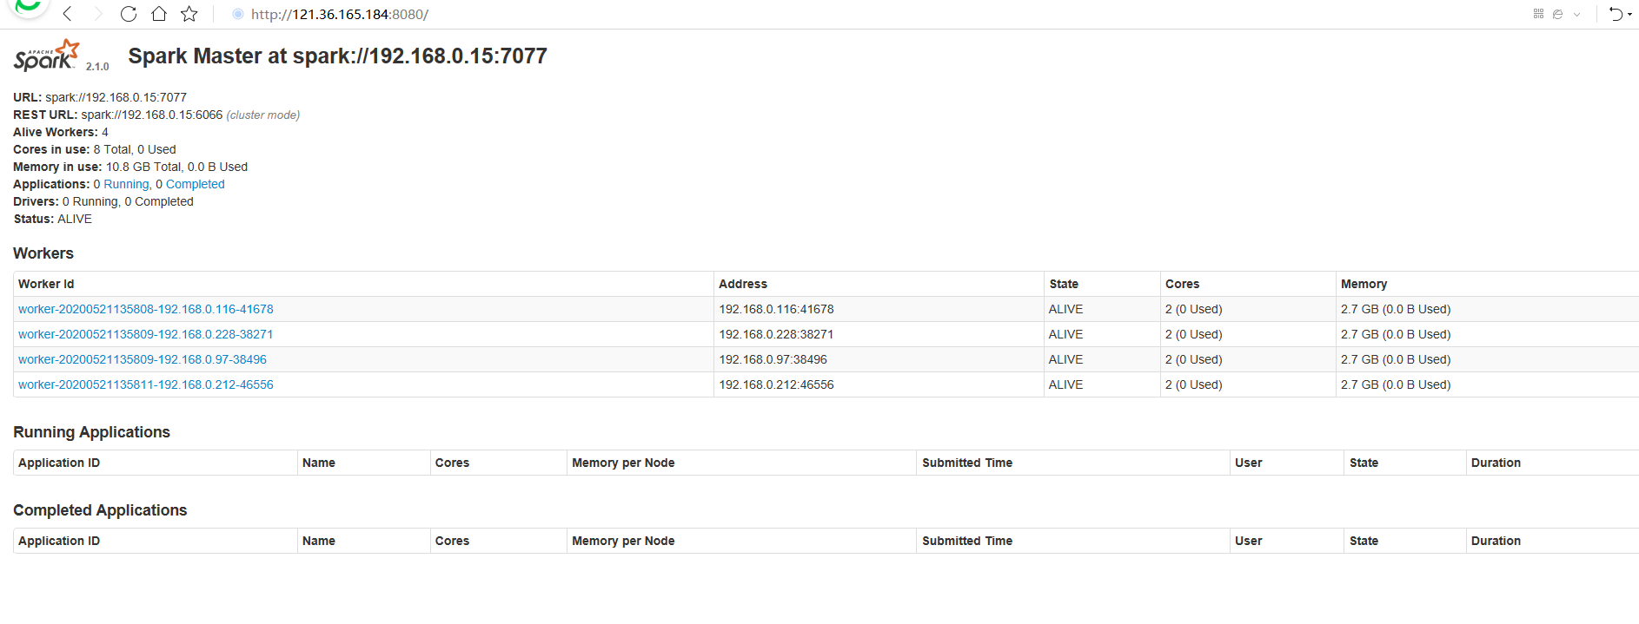
架构设计
主机名称 | 内网ip | 外网ip | Hadoop节点 | Spark节点
Master | 192.168.0.15 | 121.36.165.184 | Namenode | Master
Slave1 | 192.168.0.97 | 121.36.154.4 | Datanode | Slave
Slave2 | 192.168.0.228 | 121.36.168.176 | Datanode | Slave
Slave3 | 192.168.0.116 | 121.36.131.144 | Datanode | Slave
Slave4 | 192.168.0.212 | 121.36.162.19 | Datanode | Slave
分布式计算节点
Spark主节点信息

Slide 10
03 数据集简介
本项目采用MovieLens数据集，包含三个部分：用户评分数据集、样本评分数据集、电影数据集；在使用电影评分数据及进行电影推荐时，对数据集进行预处理，转换成满足需求的指定格式。

Slide 11
数据采集
用户评分数据集ratings.dat
1::661::3::978302109
1::914::3::978301968
1::3408::4::978300275
使用Kettle工具将数据ETL到HDFS中，首先建立一个用于存放数据集得HDFS目录input_spark，分别把ratings.dat、personalRatings.txt、movies.dat、user.dat上传到HDFS的“input_spark”目录中。
样本评分数据集personalRatings.txt
1::8::5::978300719
2::7::7::978302037
2::8::8::978300718
电影数据集movies.dat
1::Toy Story (1995)::Animation|Children's|Comedy
2::Jumanji (1995)::Adventure|Children's|Fantasy
3::Grumpier Old Men (1995)::Comedy|Romance

Slide 12
04 系统开发
本项目系统开发主要包含算法开发、后端服务开发及前端开发三部分。

Slide 13
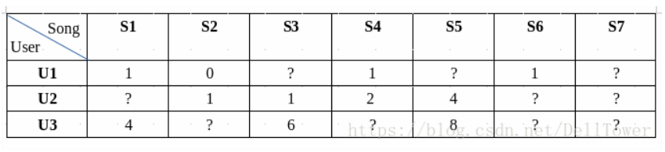
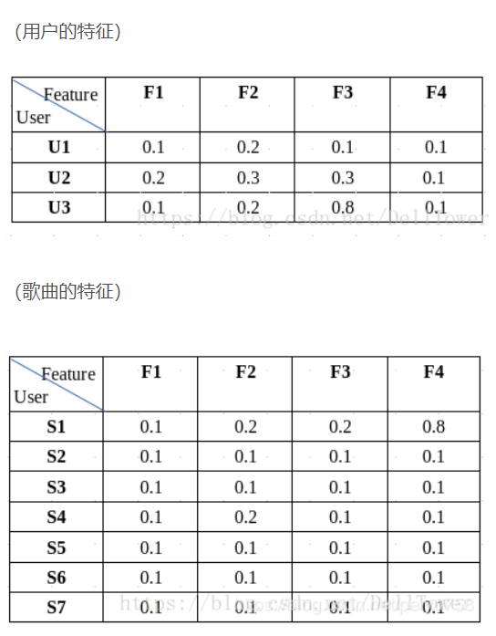
算法开发
采用了Spark Mllib中的基于ALS矩阵分解的协同过滤算法，是一种基于模型的协同过滤算法。
基本原理是推荐所使用的数据可以抽象成一个[m,n]的矩阵R，R的每一行代表m个用户对所有电影的评分，n列代表每个电影的对应的得分。
R是个稀疏矩阵，一个用户只是对所有电影中的一小部分有评分。我们需要利用已有评分信息预测矩阵R中的空缺值。
ALS（最小交替二乘法）通过降维的方法补全矩阵，通过对评分矩阵分解方法将原来的矩阵分解成两个小阵的点乘。分解的过程中，评分缺失项得到了填充

Slide 14
后端服务开发
本项目采用分布式的大数据推荐系统，包括1个master和4个slave，后端服务主要包括根据用户登陆，从数据库中选择该用户对应推荐电影目录。
①用户登陆：登录后,根据用户的ID去数据库的电影推荐表（Recommend表）寻找推荐的列表，如果列表为空，则用户是新用户，登录页面跳入电影评分页面，进行电影评分，如果列表不为空，则该用户是老用户，跳转到主页面。
②推荐算法：在用户点击提交按钮之后，页面将用户所输入的10部电影评分信息传入相关的JS代码块，进行数据库的插入操作（对数据库的Rating表进行评分数据的插入）。后台推荐算法取得页面用户ID之后，参数（userid）传递至MovieRecommendALS.jar（该jar是基于协同过滤算法的电影推荐）。
③数据库设计：在mysql中创建了一个名称为“movierecommend”的数据库，再在此数据库中创建了4个表，即电影信息表movieinfo、用户信息表user、用户评分表personalratings以及电影推荐结果表recommendresult。其中movieinfo表中插入了电影评分的训练数据集。

Slide 15
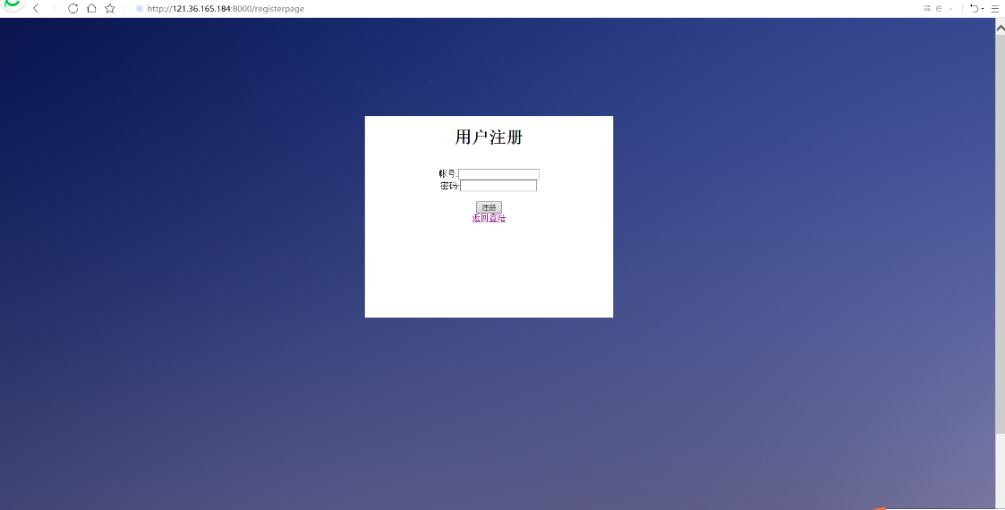
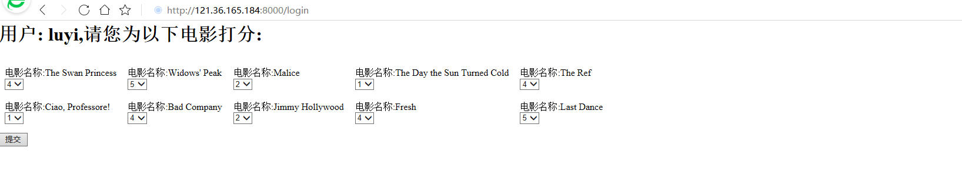
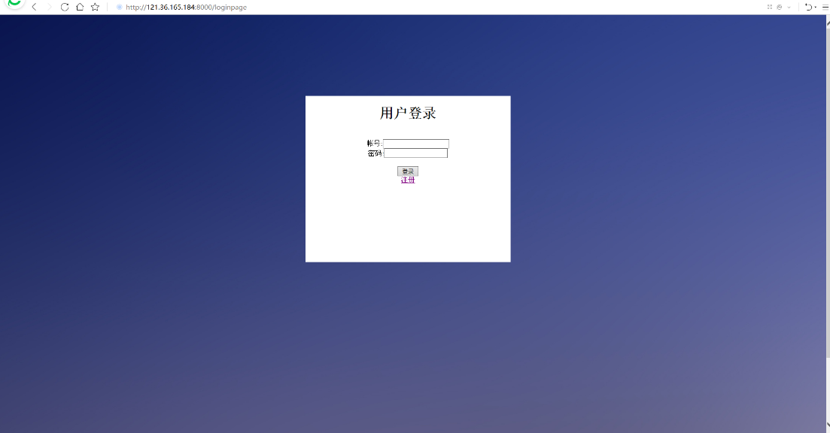
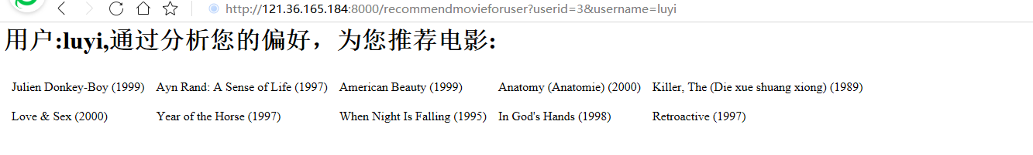
前端开发
使用Node.js在网页中展现结果，前端的主要功能包括用户的注册、登陆、评分和推荐，登录页面包括2个输入框（用户名、密码），一个按钮（登录按钮）以及一个注册页面的链接；注册页面主要包括3个输入框（用户名、密码、确认密码），一个按钮（注册按钮）以及一个去登录页面的链接；评分页面，主要就是向登录的用户显示电影，然后让用户自行选择电影进行评分，点击提交后跳转推荐页面；推荐页面是针对评分页面后的跳转页面，主要是显示用户评分提交后经过系统运行后的推荐电影。

Slide 16
05 系统展示

Slide 17
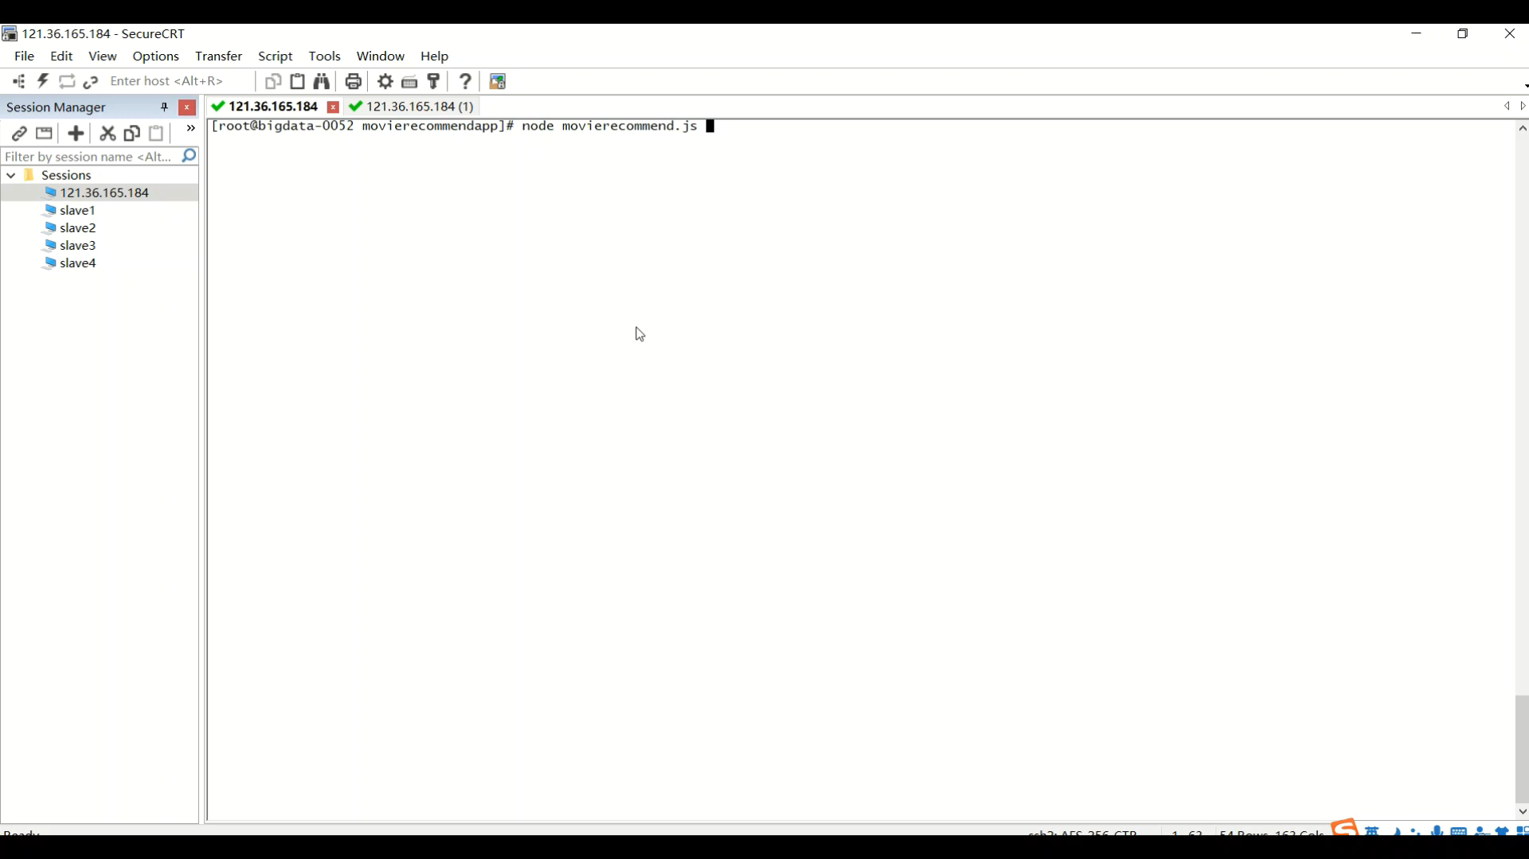
系统展示

Slide 18
北京大学
展示完毕 感谢您的聆听
指导教师：张齐勋
小组成员：卢意 王景余 高佳皓 岳晓琴 李延铖

